Slide 1
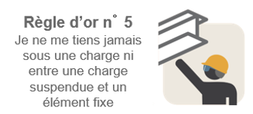
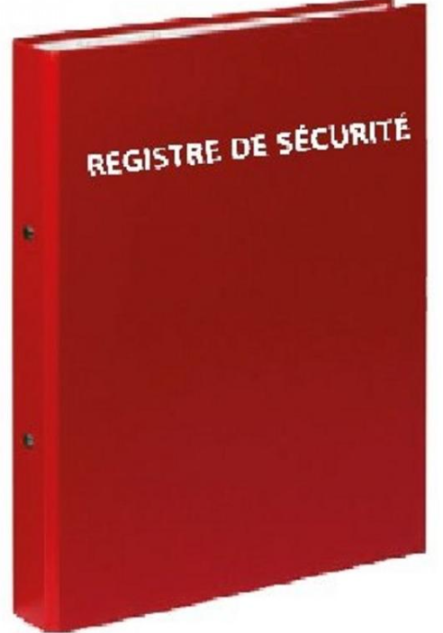
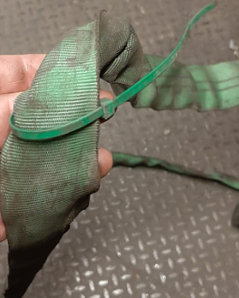
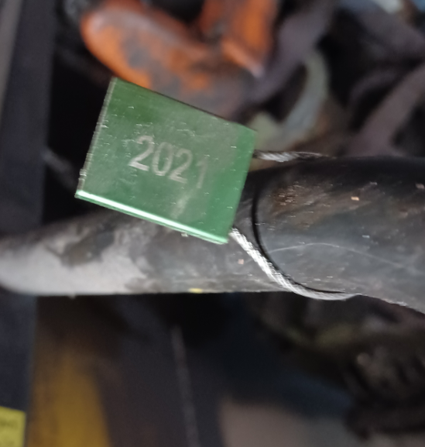
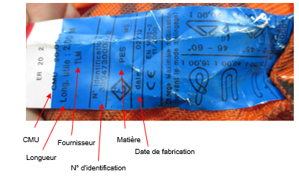
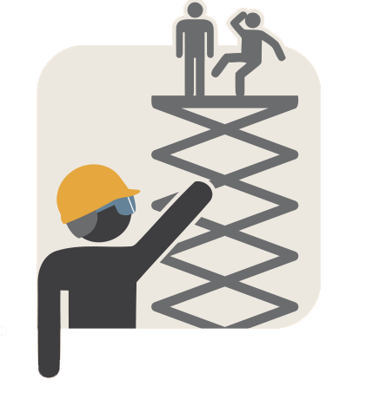
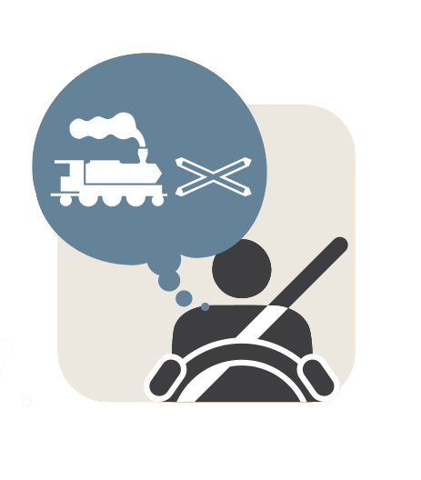
Minute sécurité Accessoires de levage
6/07/2022
Les accessoires de levage doivent être contrôlés tous les ans.
Le résultat des vérifications et contrôles doivent être inscrits dans un registre.
L'inspection annuelle est indiquée par la pose d'un marquage. Exemple : Colsons de couleur qui change de couleur chaque année.
Un accessoire défectueux ou qui n’a plus de marquage de la CMU ou d’identification doit immédiatement être retiré, isolé et détruit.
Exemple Colsons
vert
Exemple d’identification d’une élingue textile :
L’élingueur doit être formé, doit avant d’utiliser des accessoires de levage réaliser un examen d’adéquation et s’assurer du bon état des accessoires par un examen visuel.
Toujours utiliser des accessoires de levage identifiés et en bon état avant d’effectuer un levage

